Slide 1
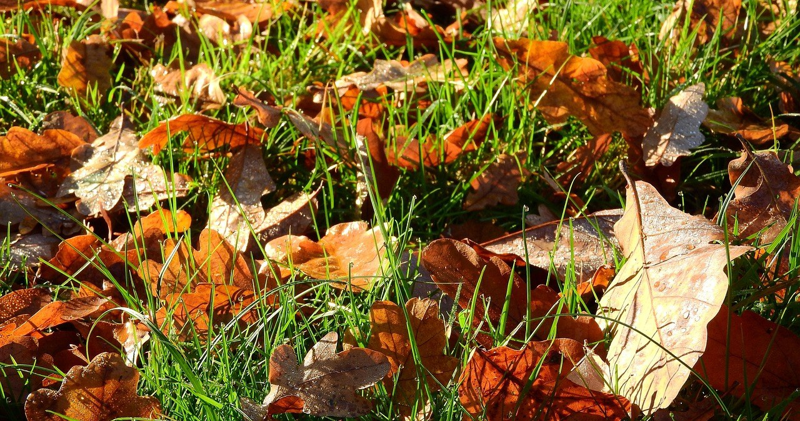
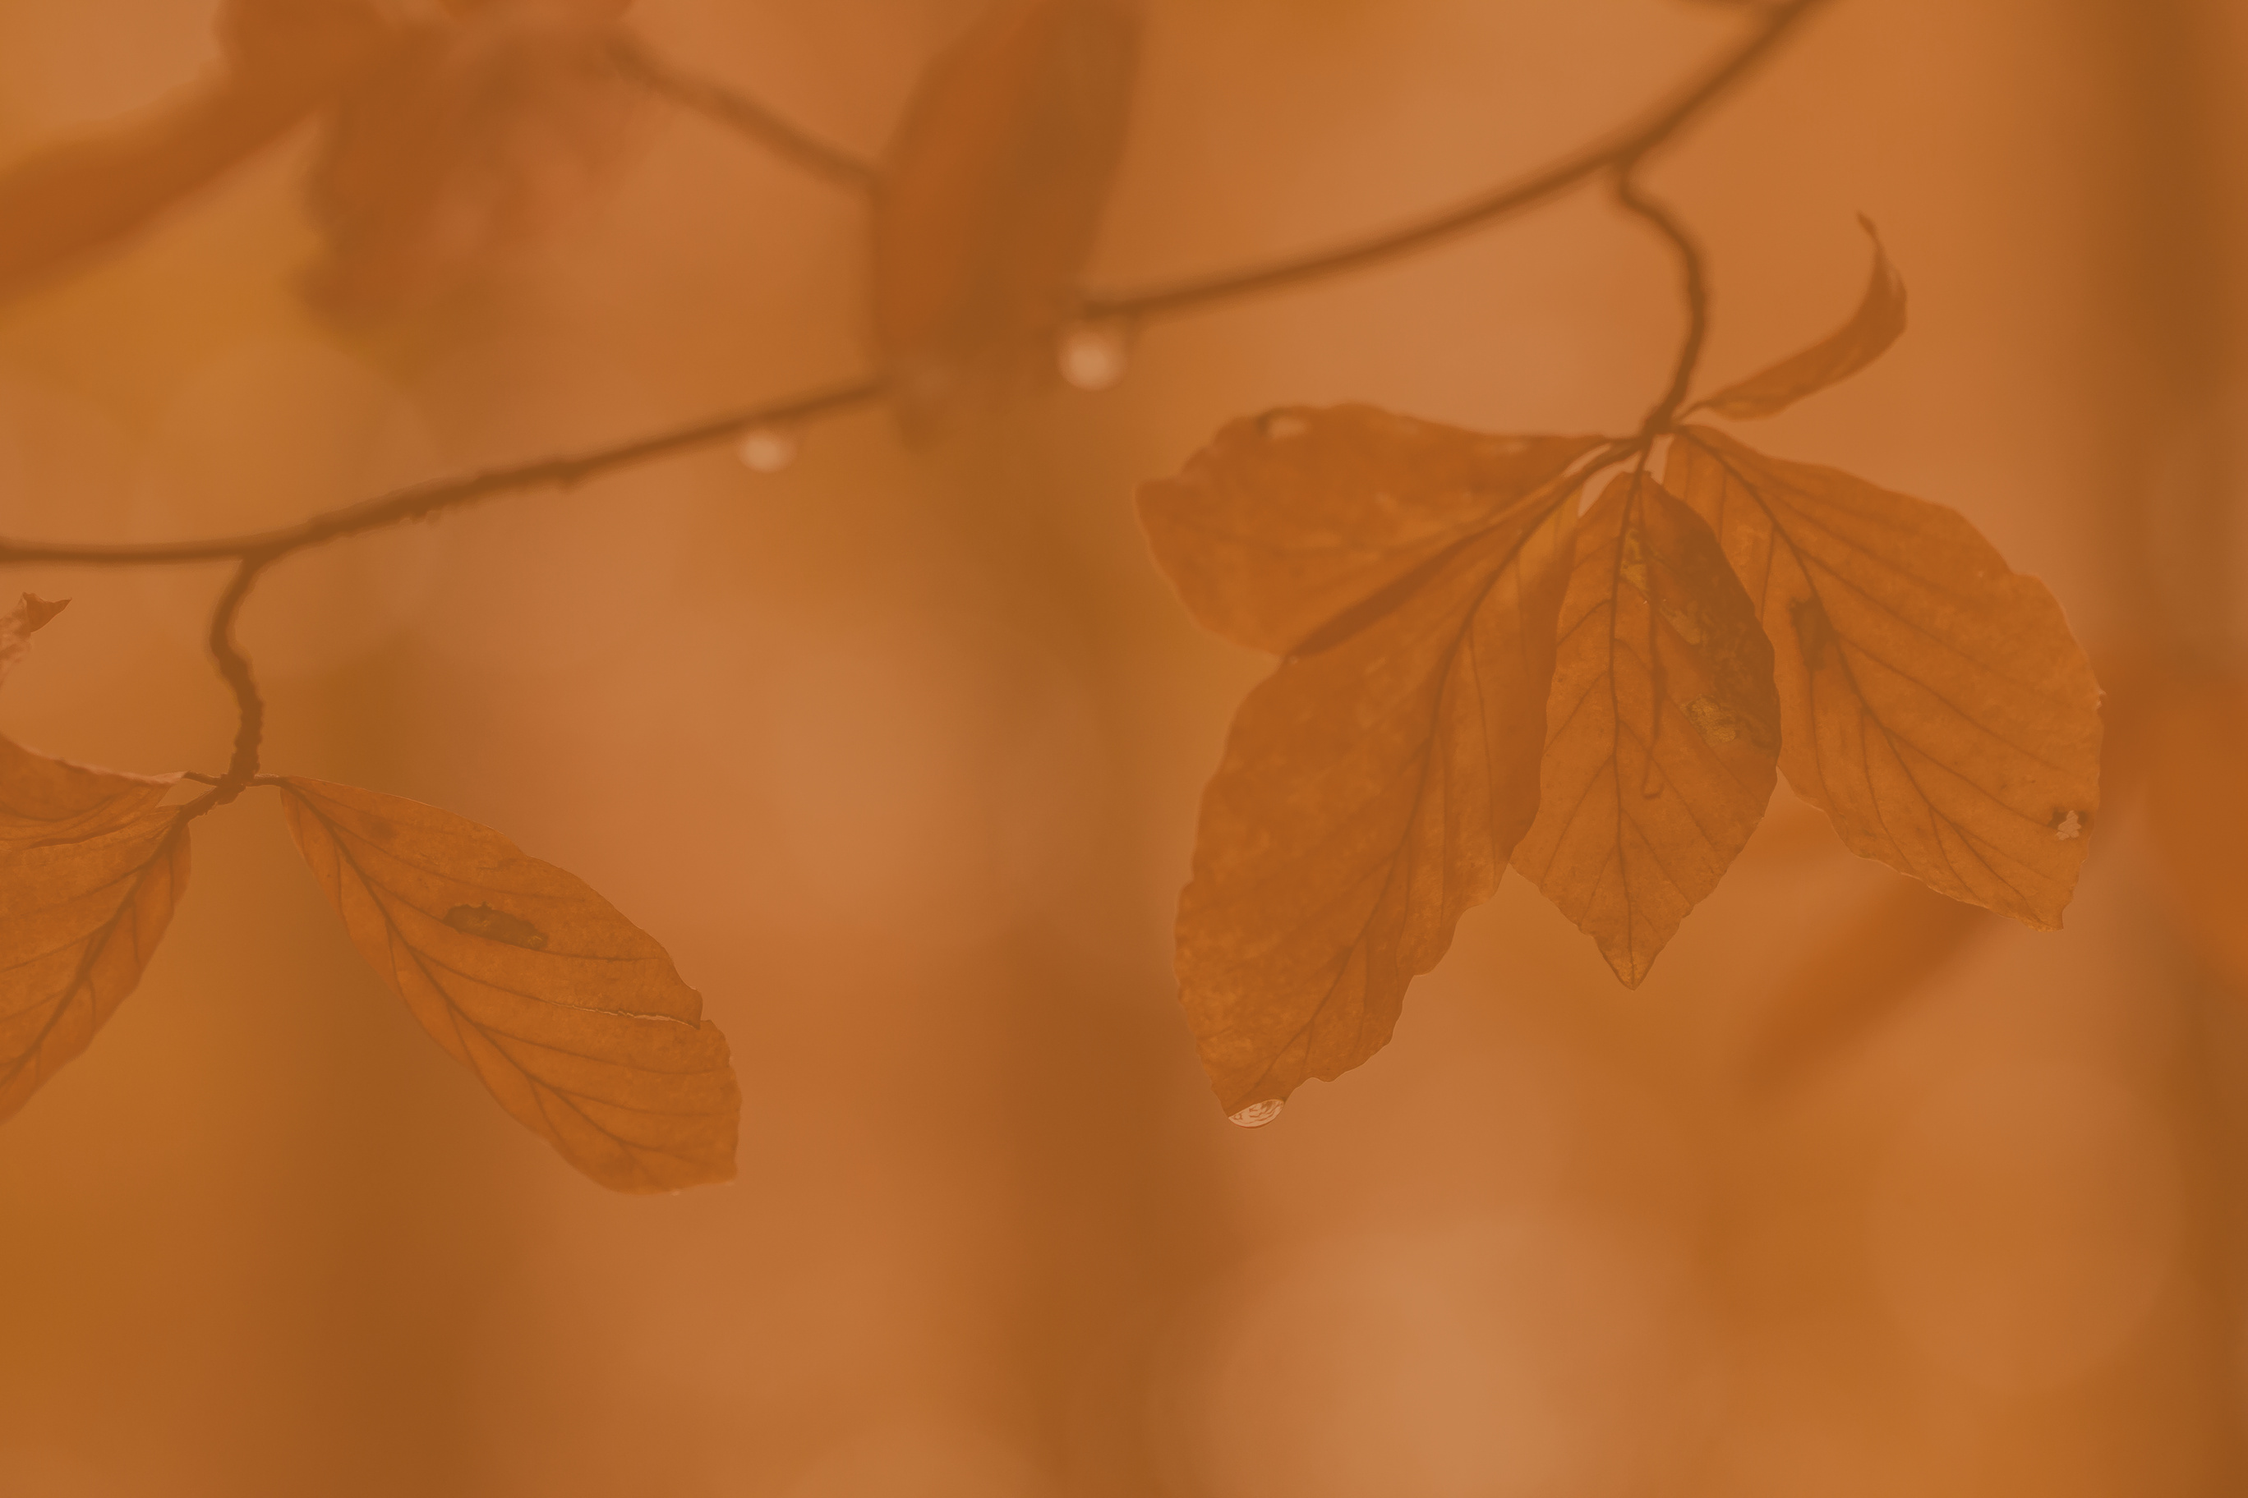
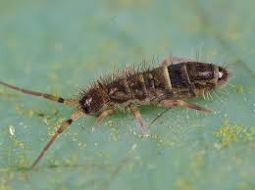
“Екологічна роль комах-детритофагів у прискоренні весняної деструкції рослинних решток”
Над проєктом працювали:
Циганець Лера та Качур Богдана учениці 8-Б класу
ОЗО «Миргородський ліцей
імені І.А. Зубковського»
вихованки гуртка Миргородської філії Комунального закладу Полтавської обласної ради «Полтавська обласна Мала академія наук учнівської молоді»
Науковий керівник:
Шаркий Геннадій Анатолійович, вчитель біології
Опорного закладу освіти “Миргородський
ліцей імені Івана Андрійовича Зубковського Миргородської міської ради Полтавської області”

Slide 2
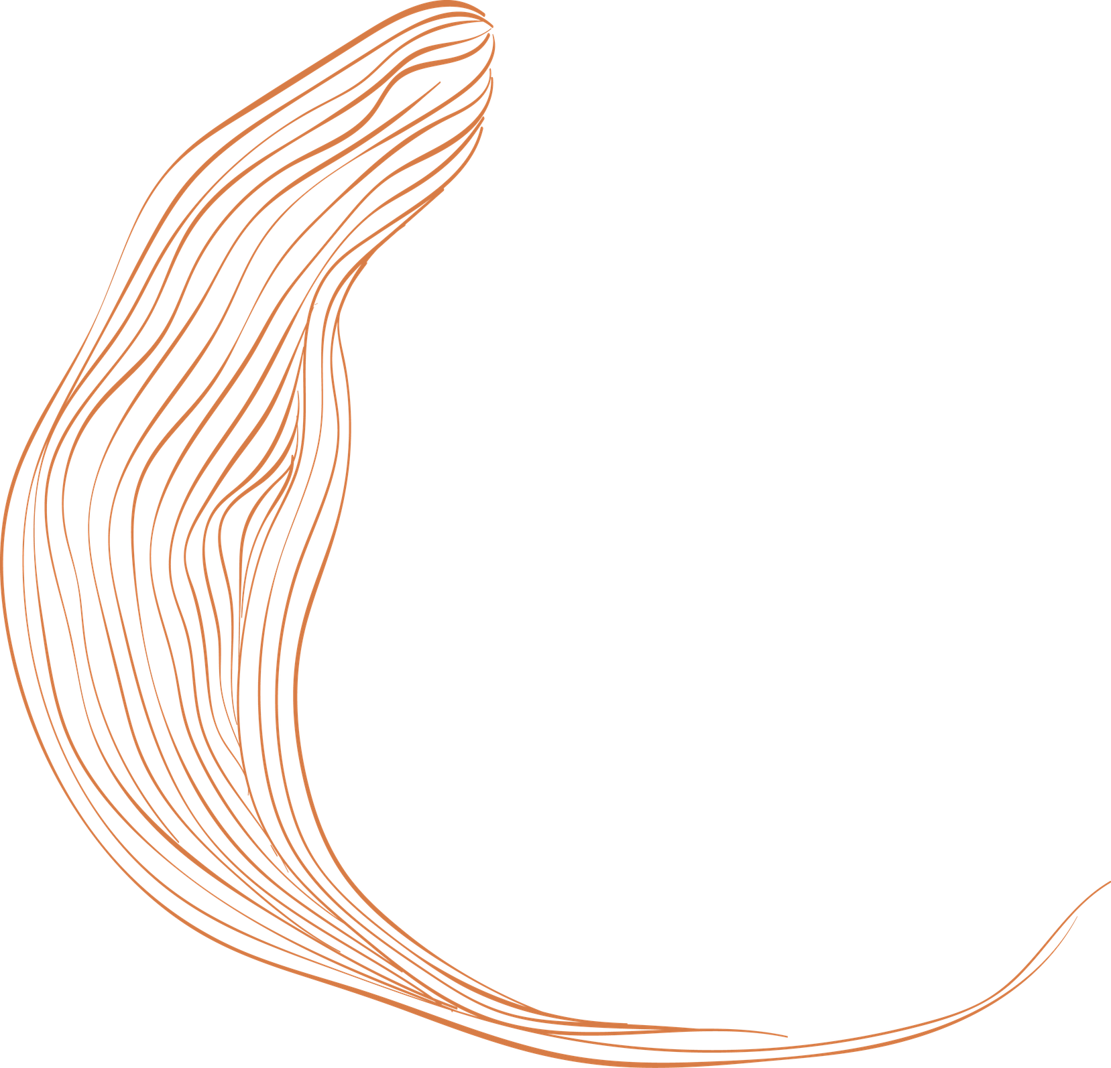
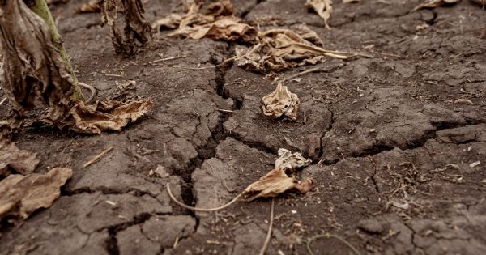
Актуальність:
В умовах змін клімату та антропогенного впливу особливої актуальності набуває дослідження природних механізмів відновлення ґрунтів, зокрема ролі комах-детритофагів у прискоренні весняної деструкції органічних решток.
Новизна дослідження:
Полягає у встановленні залежності інтенсивності деструкції рослинних решток у ранньовесняний період від активності комах-детритофагів у конкретній локальній екосистемі.

Slide 3
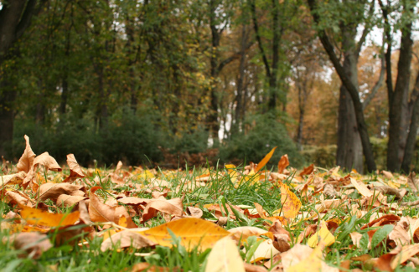
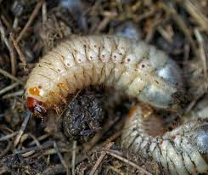
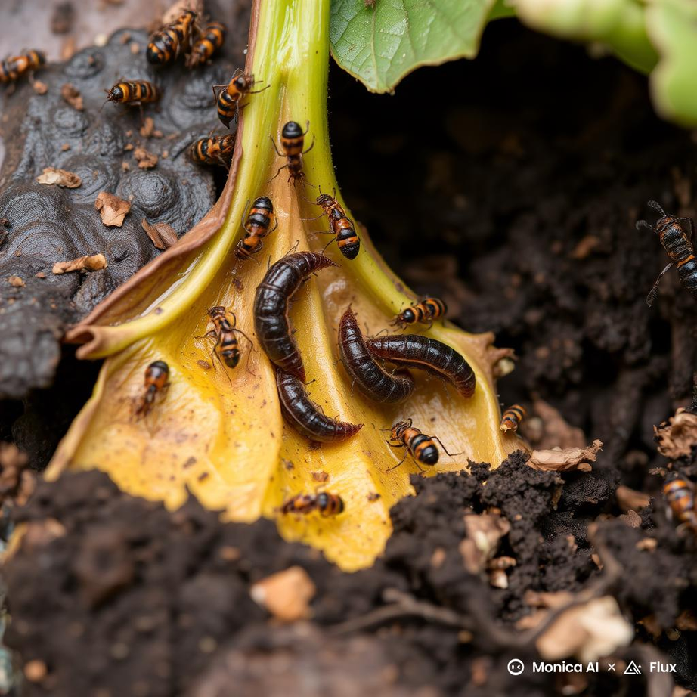
Об’єкт дослідження:
Процес деструкції (розкладання) торішнього листя.
Предмет дослідження:
Роль комах (жуків, личинок) у цьому процесі.

Slide 4
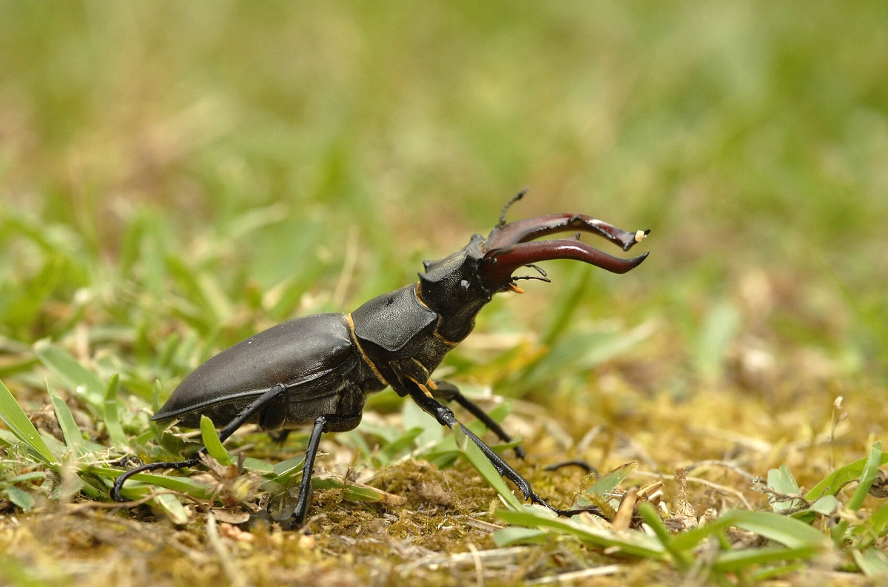

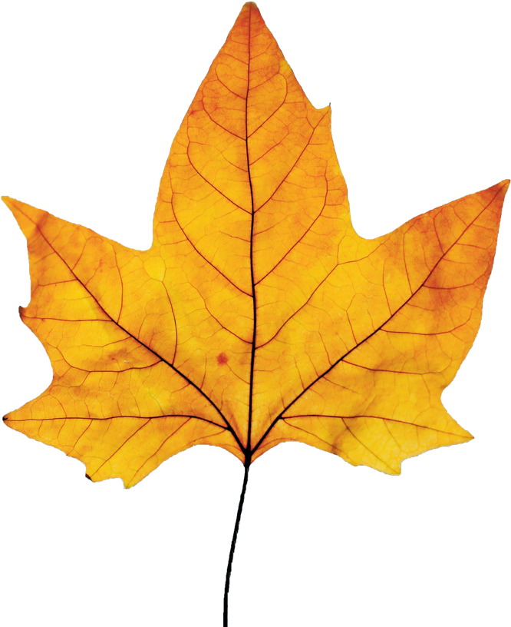
Мета дослідження:
З’ясувати, які комахи живуть у рослинних рештках навесні та як саме вони допомагають швидше розкладати старе листя й траву.

Slide 5
Завдання проєкту:
1
Проаналізувати наукову літературу щодо ролі комах-детритофагів у процесах розкладу органічних решток та кругообігу речовин у екосистемах.
2
Визначити видовий склад та активність комах-детритофагів у досліджуваній території у весняний період.
3
Дослідити швидкість деструкції рослинних решток за наявності та відсутності доступу детритофагів.
4
Оцінити вплив детритофагів на стан ґрунту (вологість, структура, наявність гумусу або опосередковані показники).

Slide 6
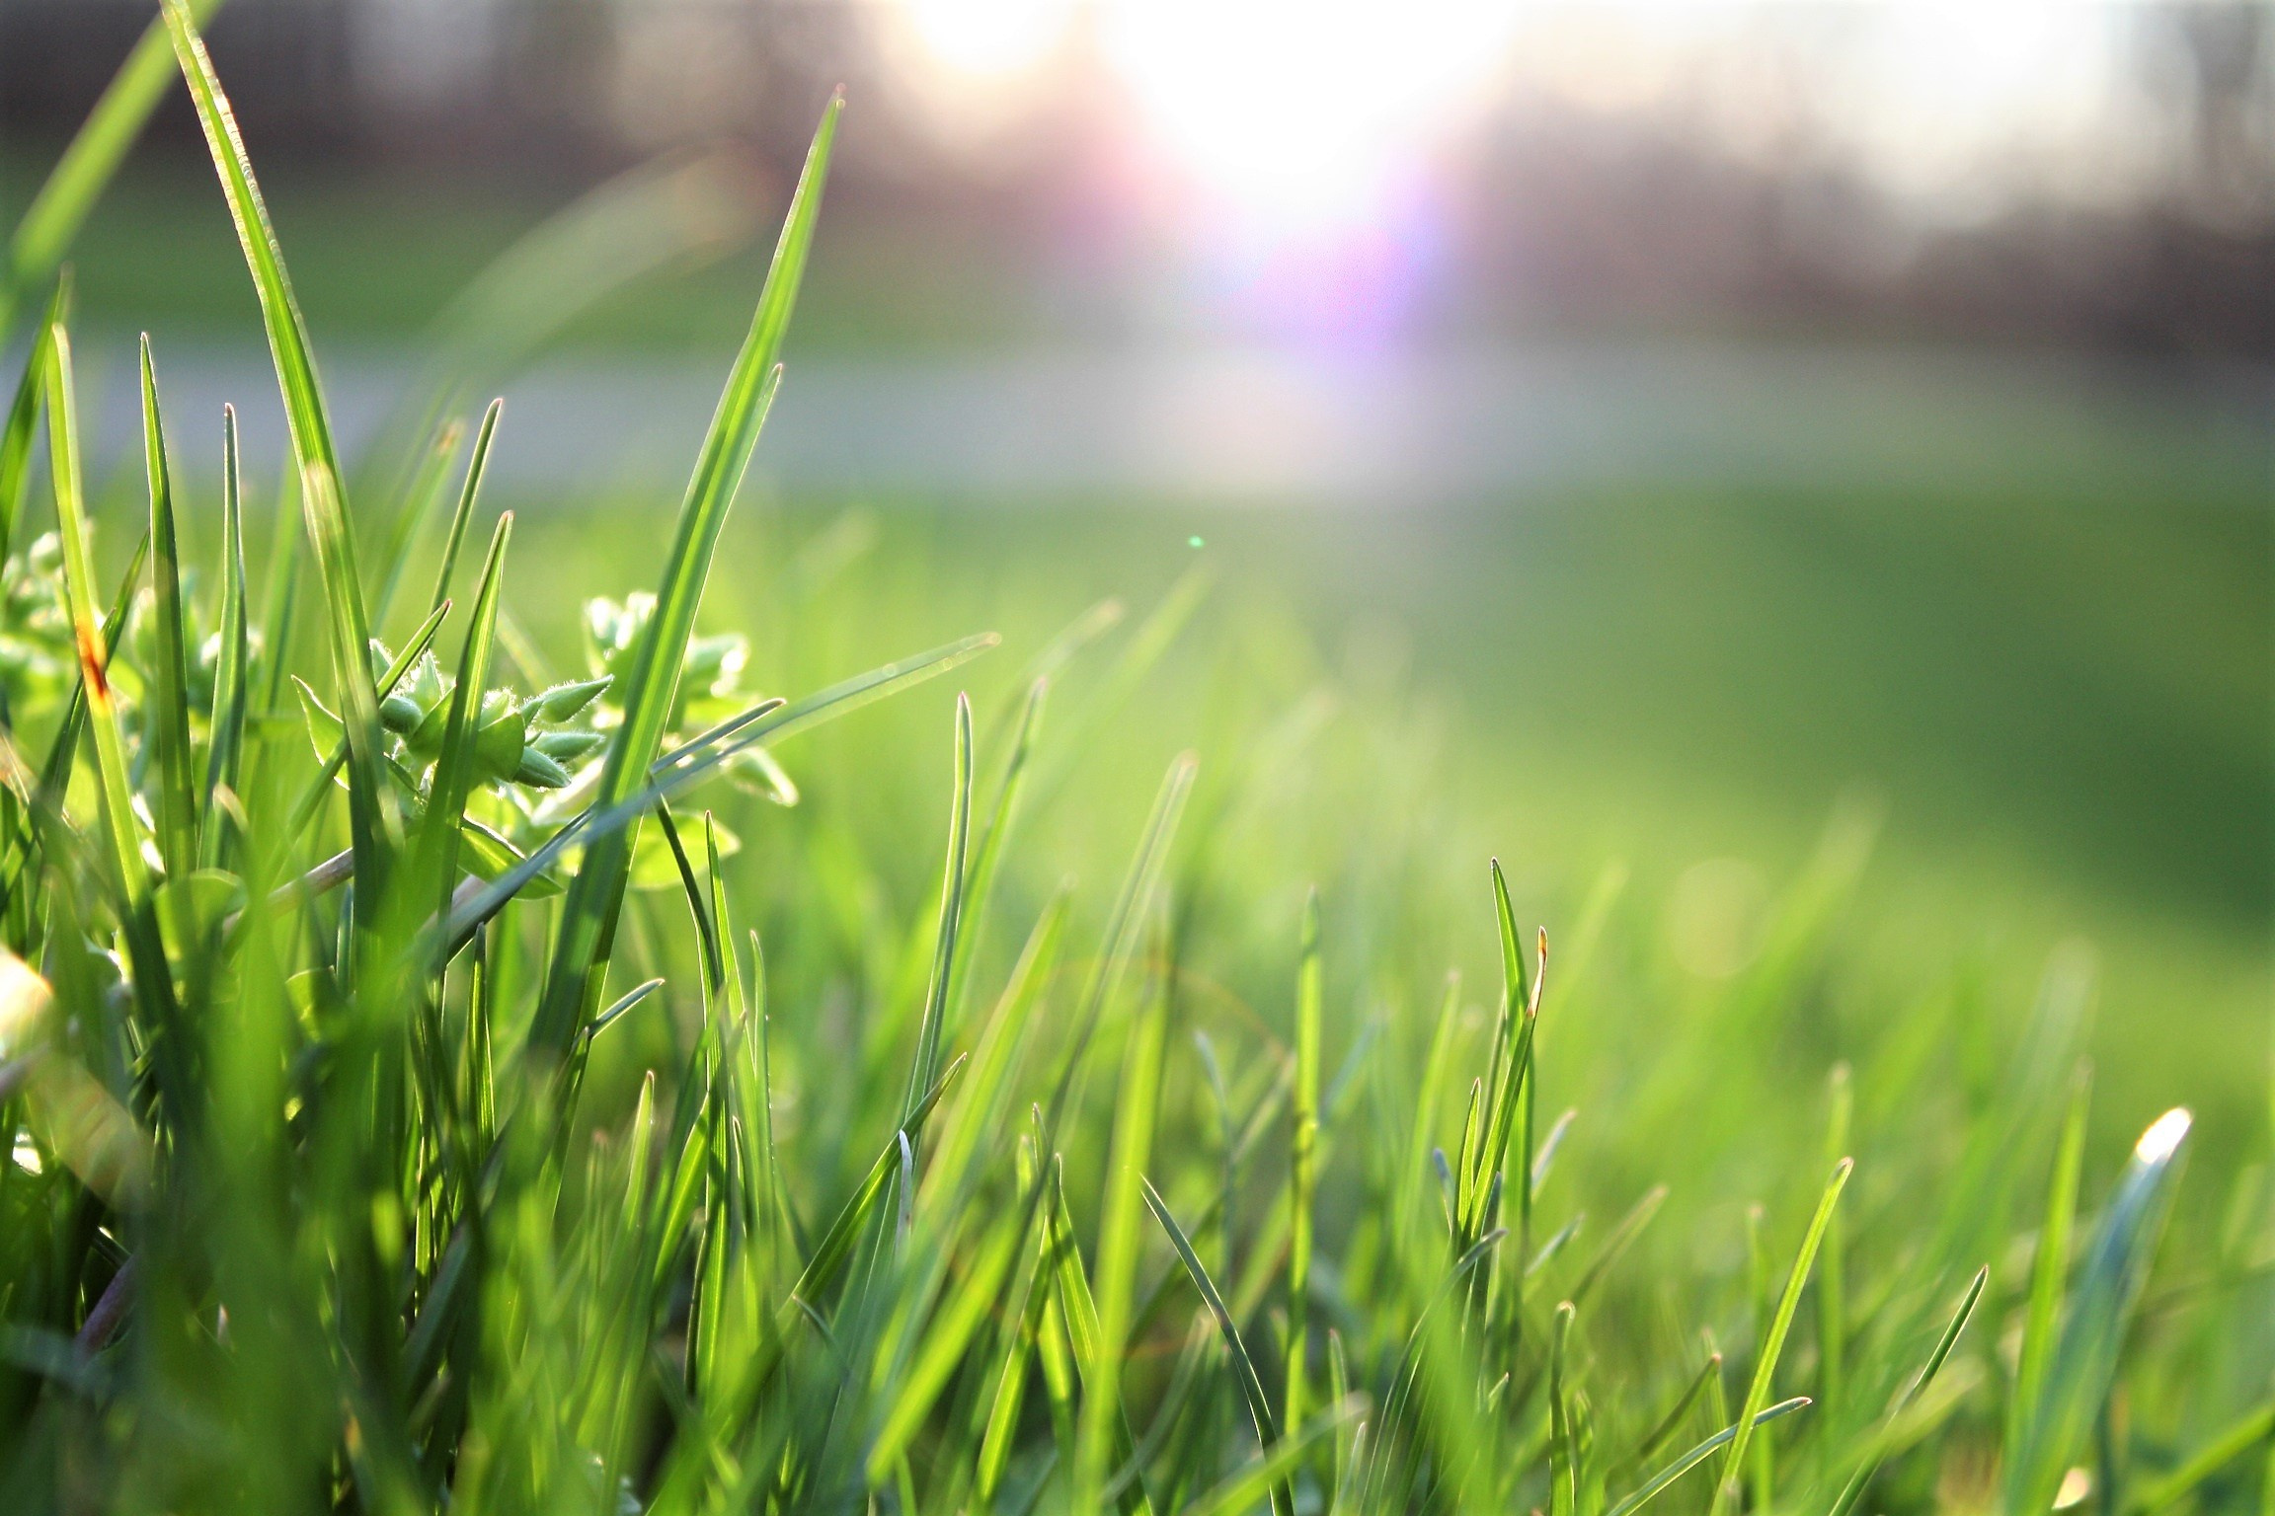

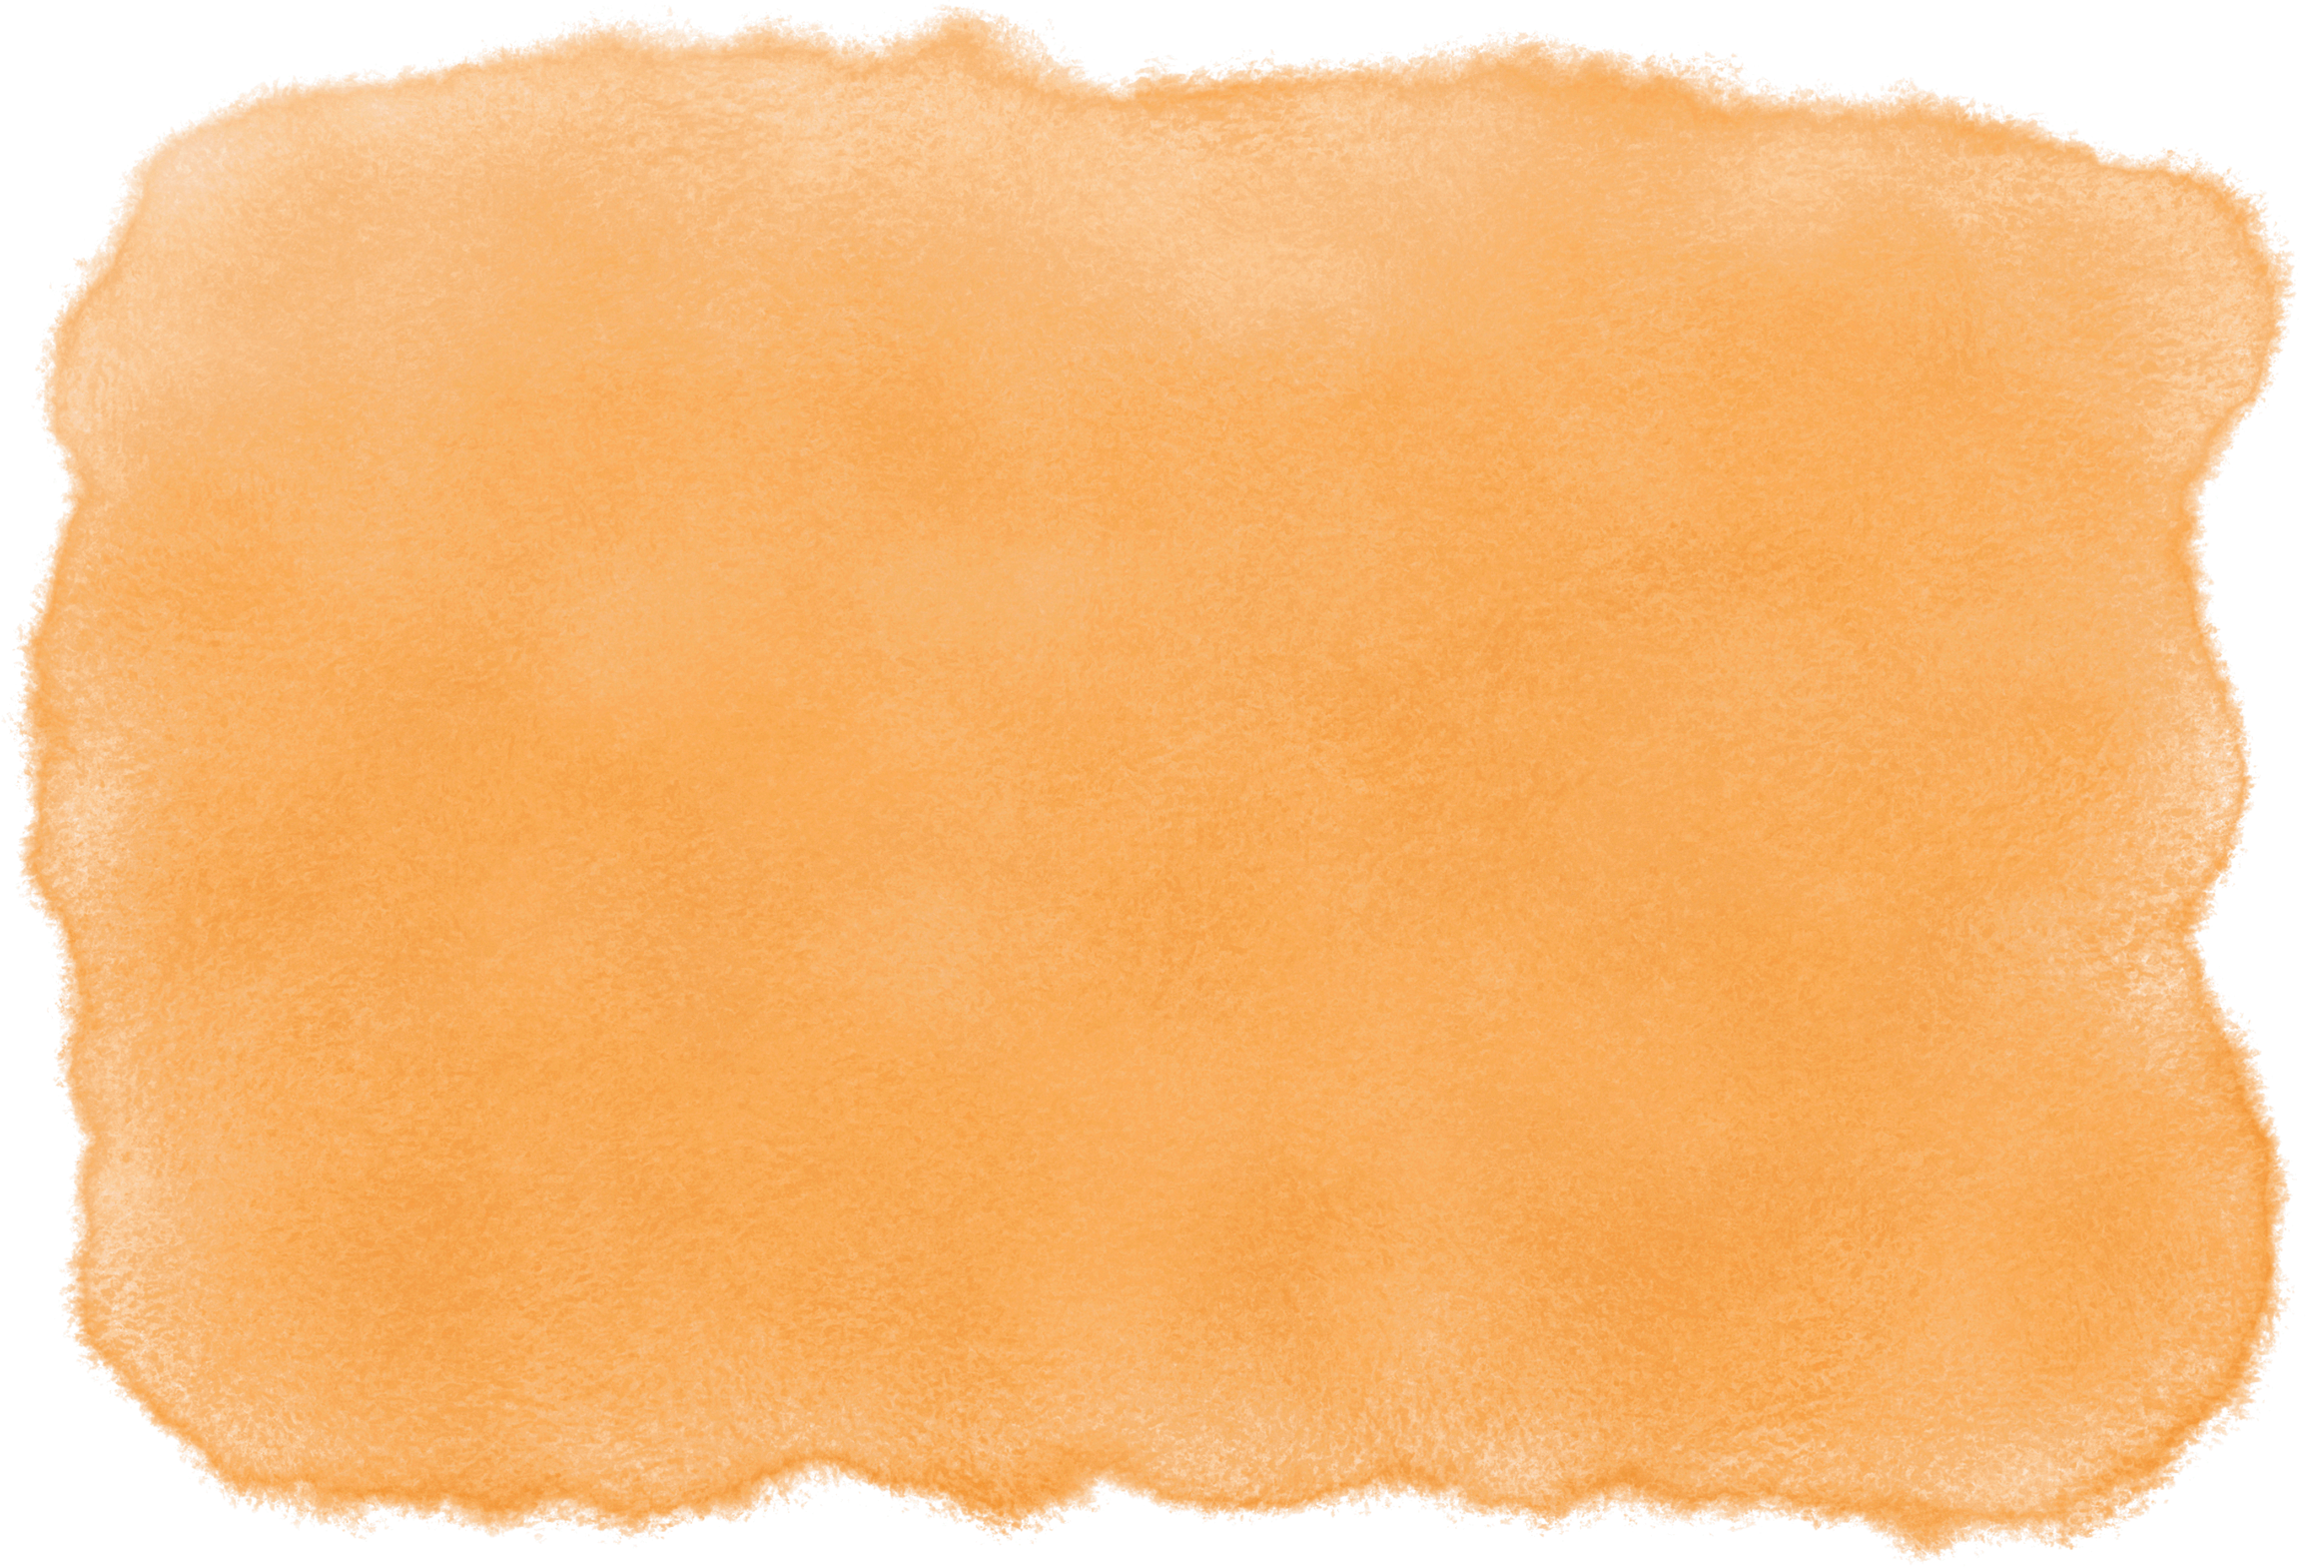
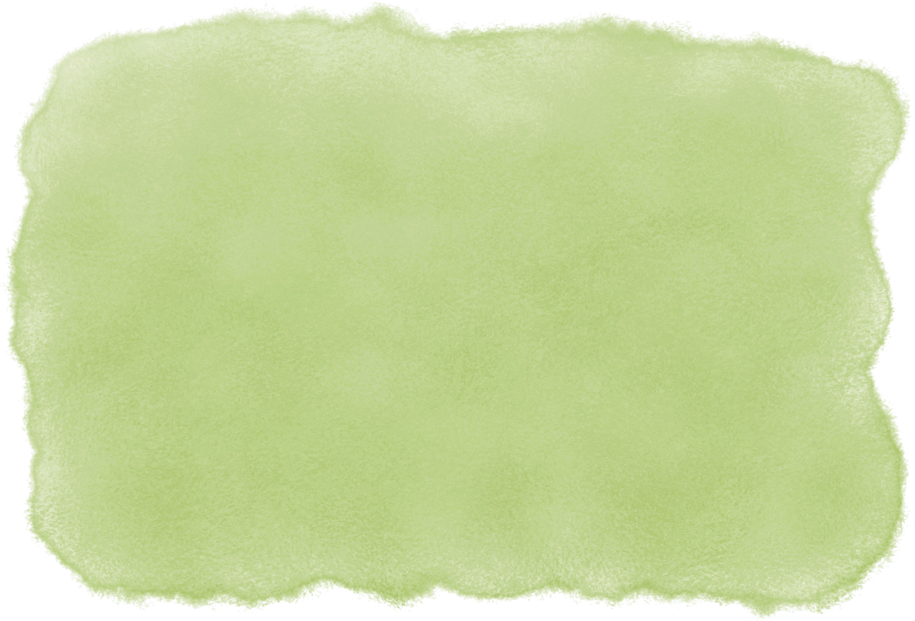
Виконання
завдання:
Участь у кругообігу речовин
Біоенергетична роль
Комахи-детритофаги виконують роль «біологічних прискорювачів» біогеохімічних циклів:
  Мінералізація: Вони сприяють вивільненню неорганічних елементів, які знову стають доступними для поглинання корінням рослин.
  Гуміфікація: Діяльність мікроартропод та інших комах є необхідною умовою для формування гумусу — стійкої органічної фракції ґрунту, яка визначає його родючість.
  Аерація та структура ґрунту: Завдяки створенню мікроканалів у ґрунті, комахи покращують його газообмін та проникність для води, що оптимізує умови для життя всього біоценозу.
У детритних харчових ланцюгах комахи-детритофаги виступають як консументи, що трансформують енергію мертвої органіки в біомасу, яка стає доступною для хижаків (птахів, амфібій, дрібних ссавців). Таким чином, вони запобігають залишку енергії в неживих рештках.
Висновок: Аналіз літератури підтверджує, що комахи-детритофаги є критично важливою ланкою екосистем. Без їхньої участі швидкість деструкції органіки значно знижується, що призводить до порушення балансу поживних речовин у ґрунті та сповільнення росту рослинності

Slide 7
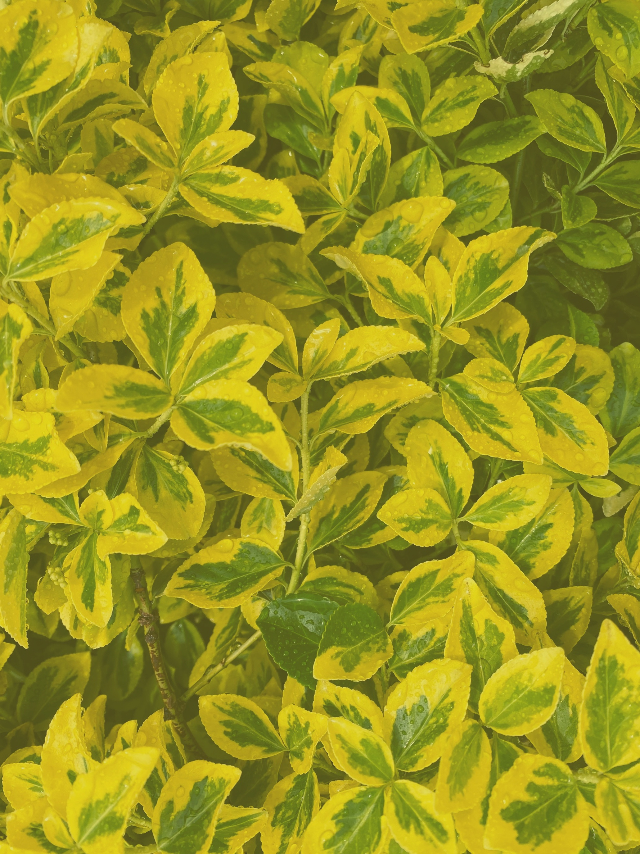

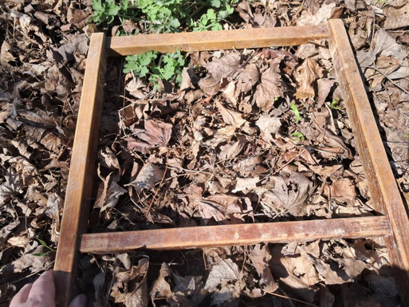
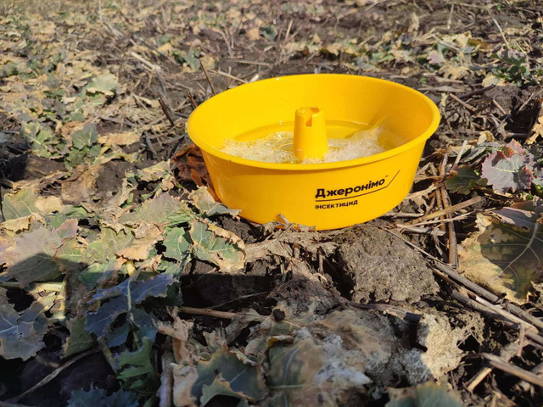
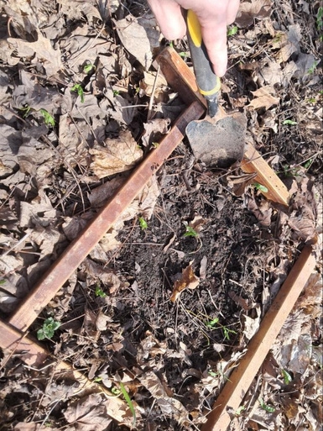

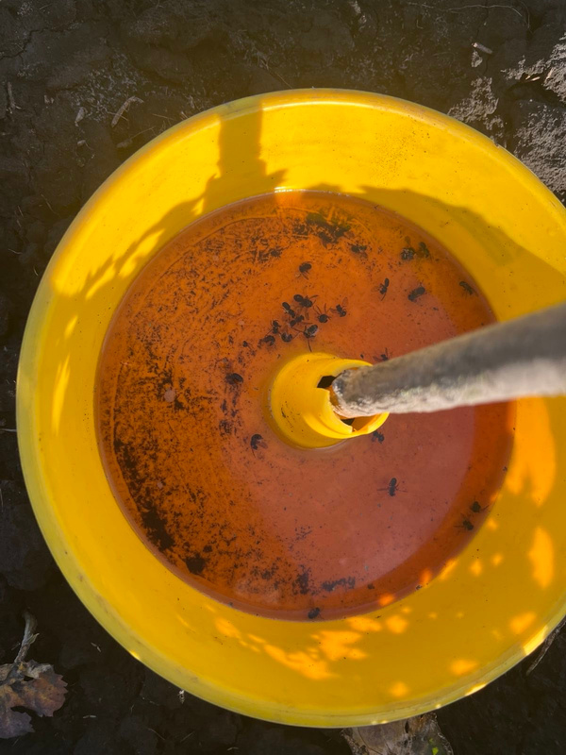
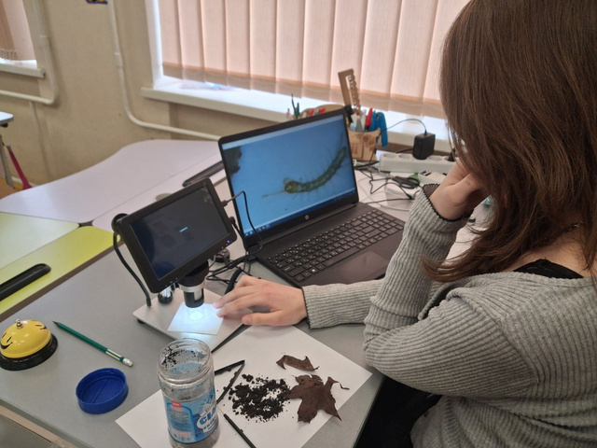
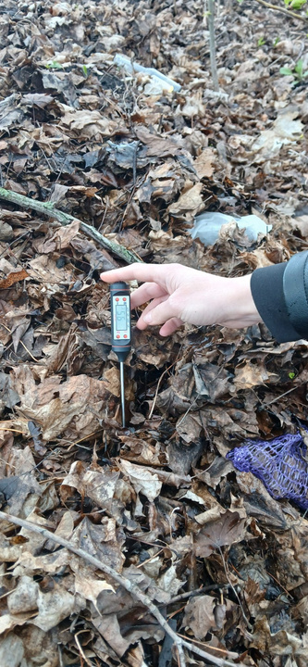
Виконання
За допомогою рамки розміром 50х50 см ми відбирали проби підстилки. Весь субстрат ретельно розбирали вручну, вилучаючи великих детритофагів (личинок мух-довгоніжок та жуків) у спеціальні контейнери.
завдання:
Для вивчення добової активності комах ми вкопали в ґрунт пластикові стакани з фіксуючим розчином так, щоб їхній край був на рівні поверхні. Це дозволило нам відловити найбільш рухливих особин, що пересуваються по поверхні субстрату.
Метод
квадратування
Пастка
Борбела
Паралельно ми фіксували температуру повітря та стан вологості листя, оскільки ці фактори є ключовими для активності комах у весняну пору.
Збір комах
Фіксація
вологості листя

Slide 8
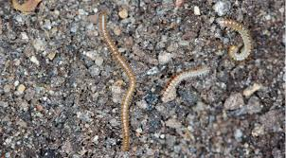
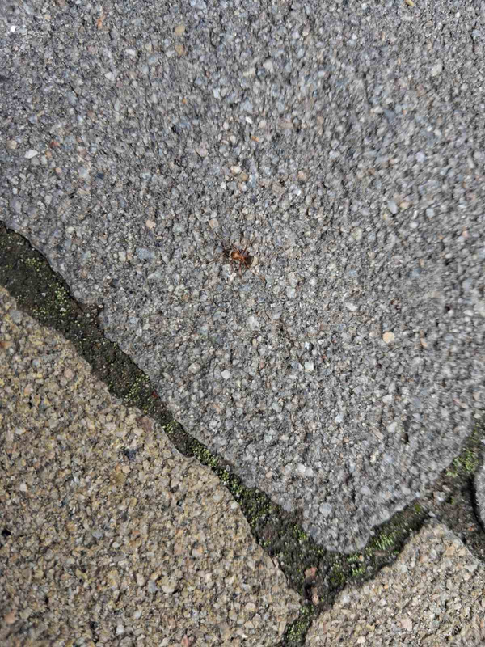
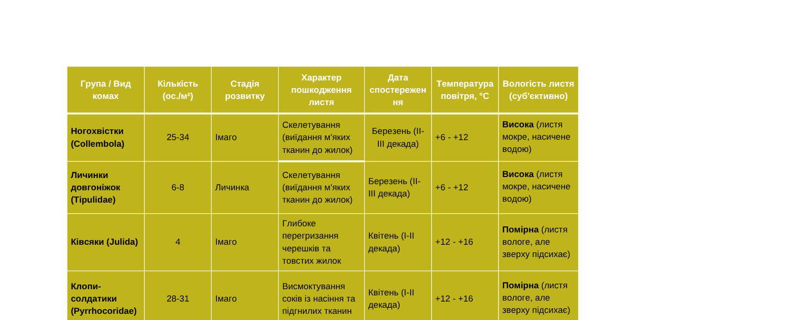
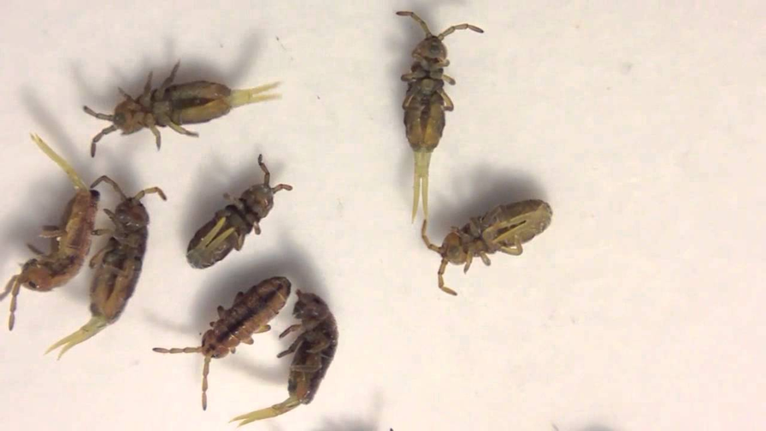
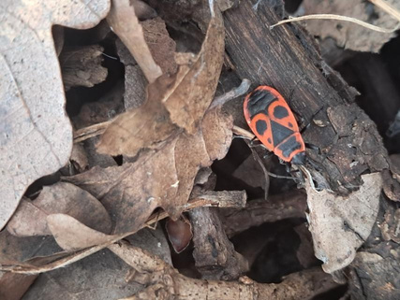
РЕЗУЛЬТАТИ
ДОСЛІДЖЕННЯ:
У ході польових зборів ми встановили, що видовий склад детритофагів на дослідній ділянці представлений переважно:
Ківсяк
Мурашка лісова
Ногохвістки
Клоп-солдатик
Використання методу квадратів показало високу щільність личинок у вологих шарах підстилки, тоді як пастки Барбера підтвердили пік активності рухливих комах у денні години при прогріванні поверхні. Отримані дані свідчать, що саме ці групи комах є основними ініціаторами механічної деструкції листя, підготовлюючи органіку до подальшого розкладання мікроорганізмами.

Slide 9

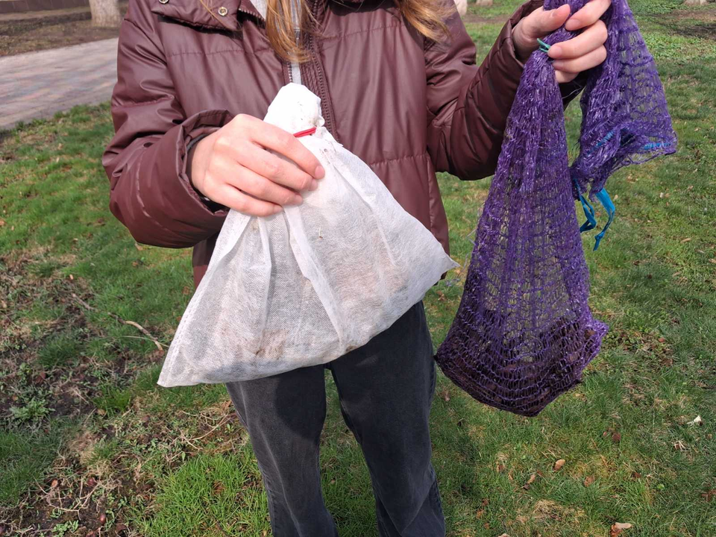
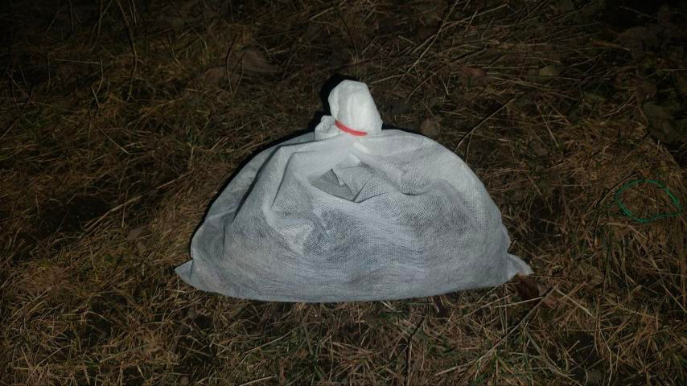
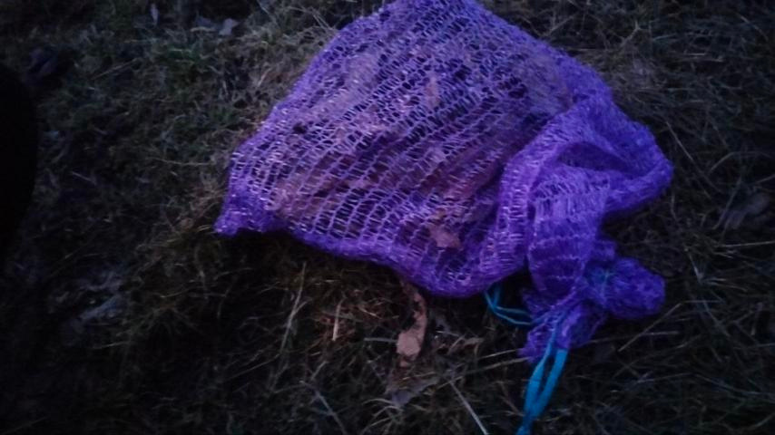
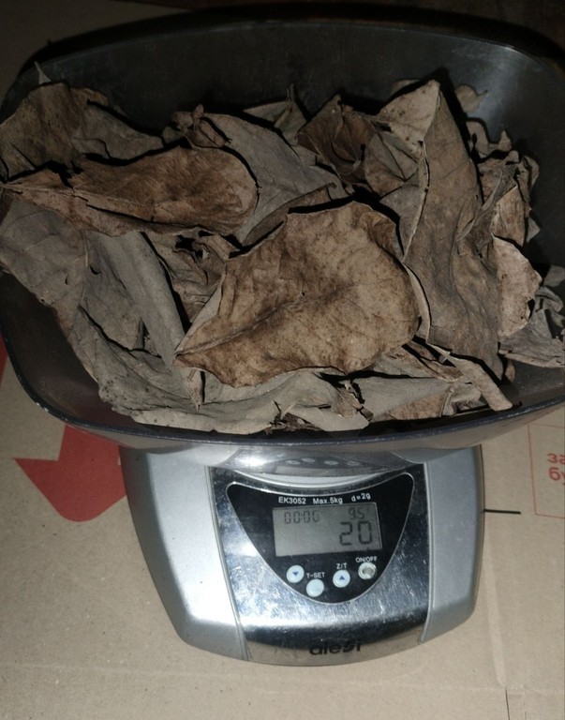
Виконання
завдання:
35
А
Б
Ми сформували дві групи сітчастих мішків із зваженим сухим торішнім листям по 20 г у кожному.
Мішки були розміщені у природних умовах лісової підстилки терміном на 35 день.
Група А: Дрібна сітка (0,5 мм) — доступ лише для бактерій та грибів.
Група Б: Велика сітка (2–4 мм) — вільний доступ для комах-детритофагів.

Slide 10
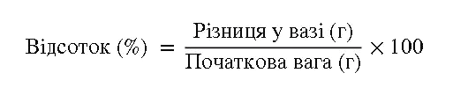

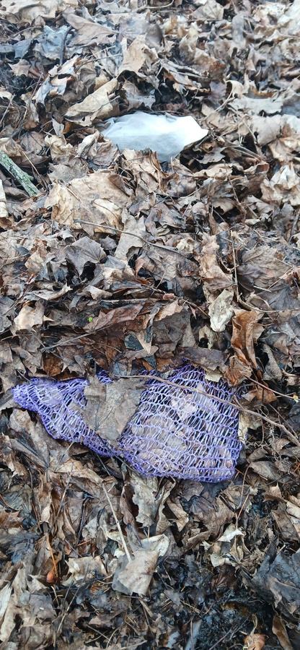
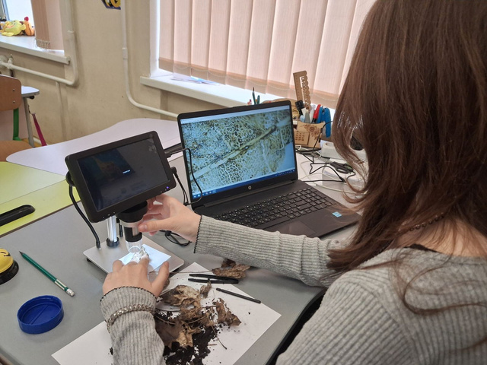
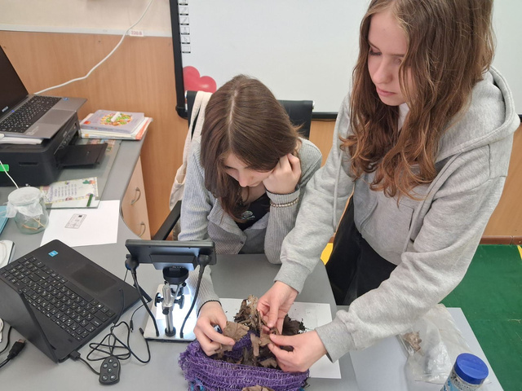
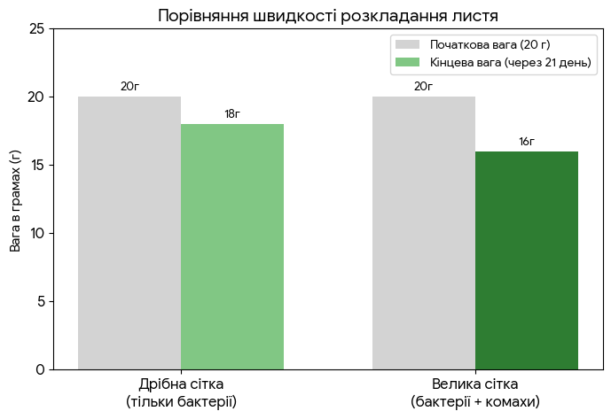
«Початкова вага листя в обох мішках складала 20 г.
За 35 днів у мішку з дрібною сіткою (Група А)(бактерії) вага зменшилася на 2 г, що становить 10% від загальної маси.
У мішку з великою сіткою (Група Б) (бактерії + комахи) вага зменшилася на 4 г, що становить 20%.
«ПОРІВНЯЛЬНИЙ АНАЛІЗ ШВИДКОСТІ РОЗКЛАДАННЯ ЛИСТЯ ЗА УЧАСТІ МЕЗОФАУНИ ТА МІКРООРГАНІЗМІВ».
Висновок: дія комах дозволила розкласти листя удвічі швидше (на 10% ефективніше) порівняно з роботою одних лише бактерій за той самий час».

Slide 11
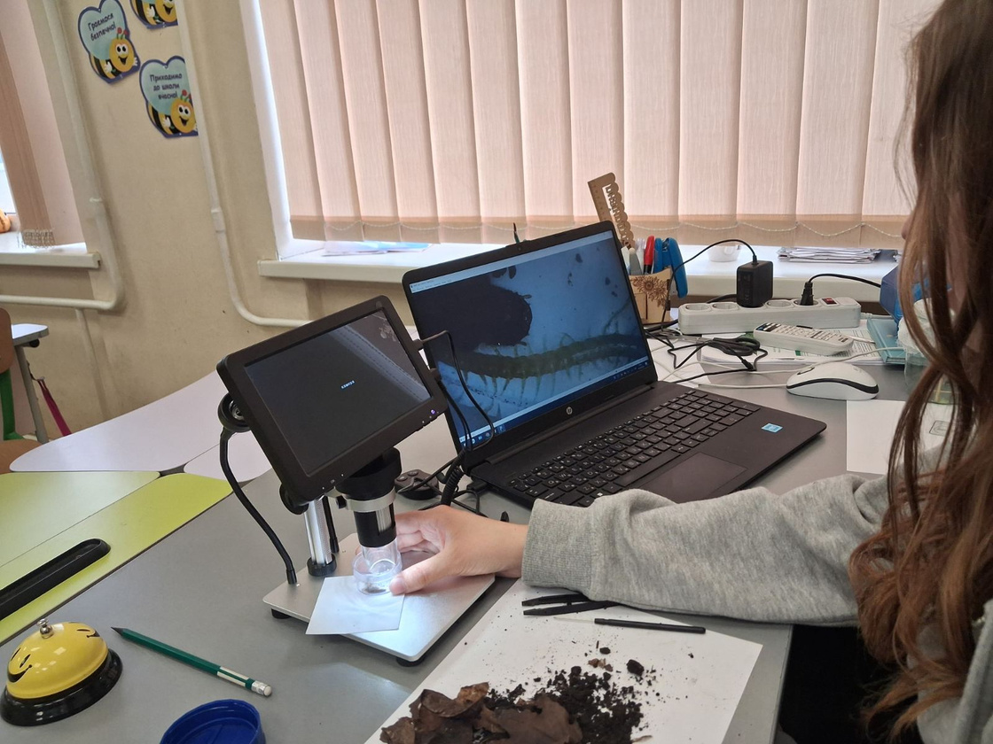
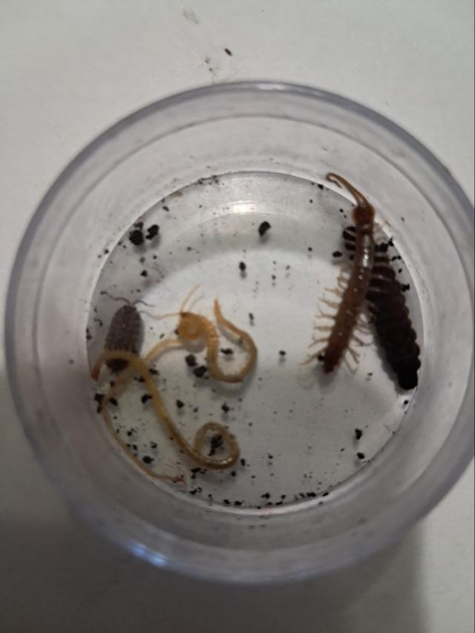
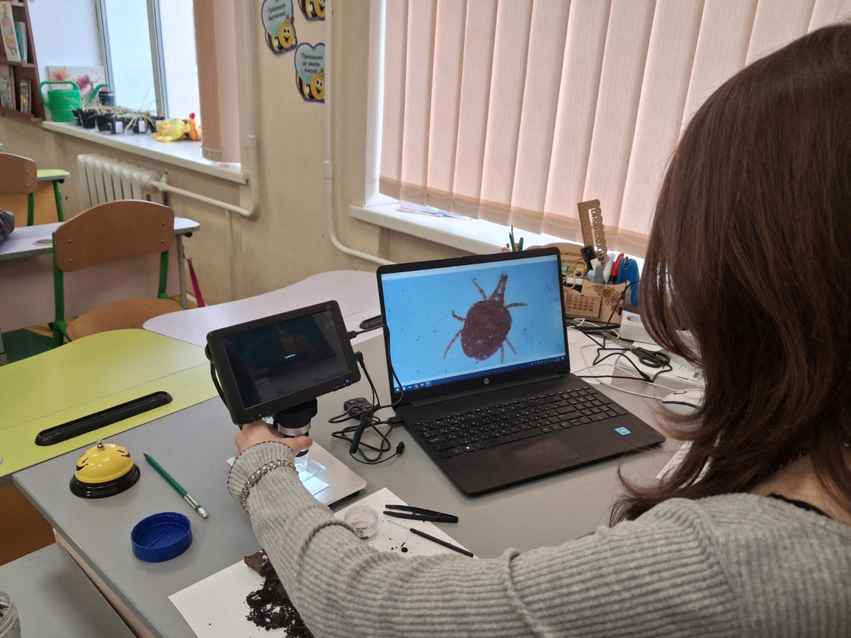
Результати:
«Біотичний склад та роль деструкторів:
У ході огляду вмісту мішків з великою сіткою було ідентифіковано ключових учасників процесу розкладу: мокриць (представник ракоподібних), ківсяків та колембол. Ці організми виконують роль первинних деструкторів. Їхній головний внесок полягає у механічному подрібненні жорстких листових пластинок.
Окрім деструкторів, у мішках було виявлено групу хижих безхребетних: кістянок, землянок (геофілів), личинок жуків (зокрема м'якотілок) та кліщів-червонотілок. Їхня присутність обумовлена формуванням мікроекосистеми всередині мішка
Екологічне значення: Участь цих комах-детритофагів забезпечує швидке повернення поживних речовин у ґрунт саме у весняну пору, що є критично важливим для живлення рослин на початку вегетації.

Slide 12
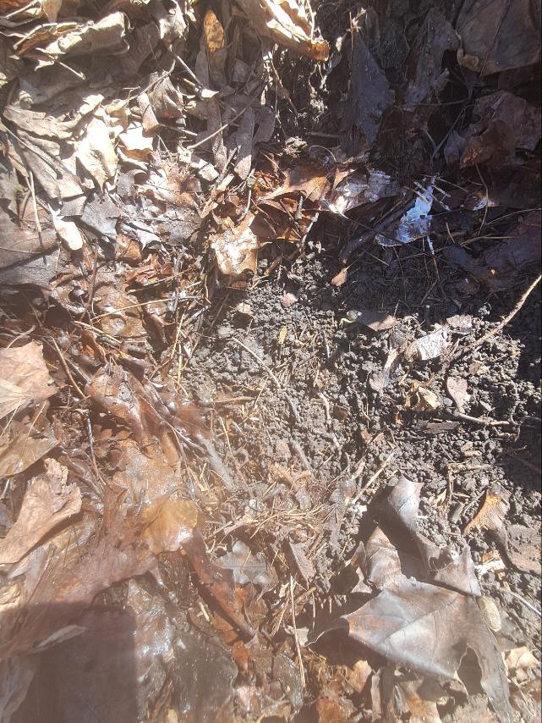

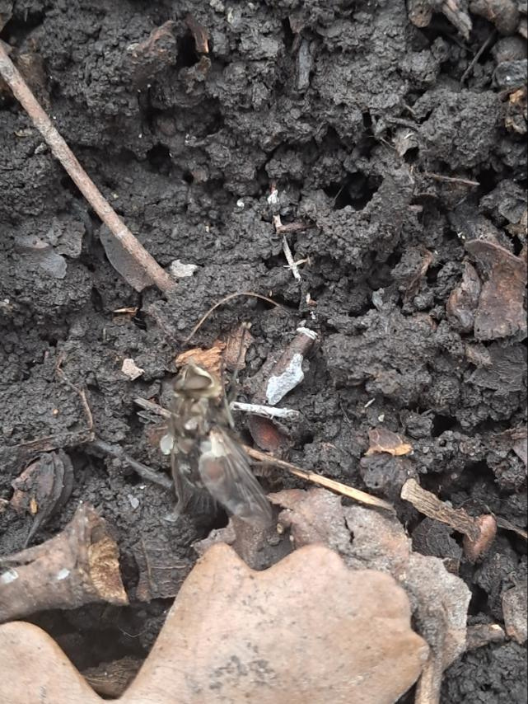
Виконання
завдання:
Для підтвердження екологічної ролі комах ми провели порівняльний аналіз ділянок лісу з високою щільністю детритофагів (під шаром листя) та контрольних ділянок (відкритий ґрунт без опаду).
При візуальному огляді ділянок з комахами ми зафіксували зернисту структуру верхнього шару ґрунту. Велика кількість переробленої органіки та мікроходів, прокладених личинками та мокрицями, зробила ґрунт більш пухким порівняно з ущільненим відкритим ґрунтом.

Slide 13
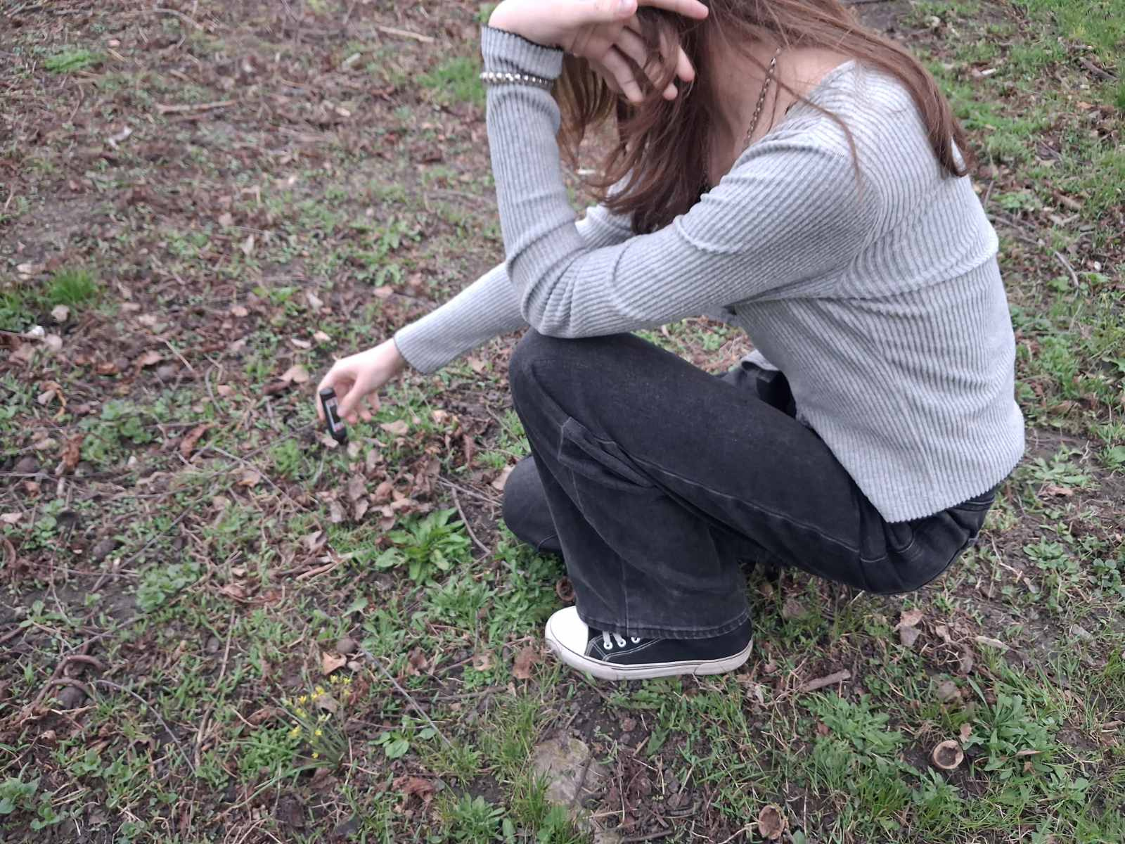
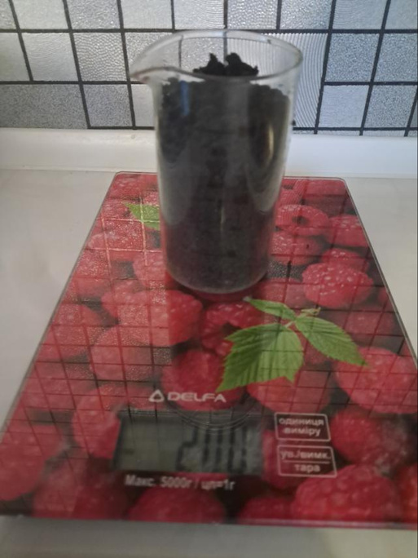

Ми порівняли зразки ґрунту вагою по 200 г. Зразок із зони активності комах залишався вологим на дотик навіть через 3 дні сонячної погоди, тоді як відкритий ґрунт повністю пересох. Це доводить, що діяльність детритофагів сприяє створенню мульчуючого шару, який затримує випаровування води.
Ми відзначили зміну забарвлення верхнього горизонту (0–3 см). Під дією комах-подрібнювачів листя перетворилося на темну однорідну масу, що свідчить про активне насичення ґрунту органічними речовинами та початок формування гумусового шару.
Отже, діяльність комах-детритофагів у лісі не лише прискорює розкладання сміття, а й безпосередньо покращує фізико-хімічні властивості ґрунту, готуючи його до вегетаційного періоду.

Slide 14
Висновок:
Аналіз наукової літератури підтверджує, що комахи-детритофаги є критично важливими «прискорювачами» екосистем, оскільки їхнє механічне подрібнення органіки збільшує доступність субстрату для мікроорганізмів. Це забезпечує ефективне замикання кругообігу речовин та швидке повернення поживних елементів у ґрунт.
Виявлений видовий склад (личинки довгоніжок і жуків, ківсяки, ногохвістки та клопи-солдатики) підтверджує високу активність комах-детритофагів у весняний період, які через механічне подрібнення органіки є ключовими ініціаторами процесів розкладу в екосистемі.
Експериментально доведено, що вільний доступ комах-детритофагів до рослинних решток пришвидшує їхню деструкцію у два рази (на 10% за вагою) порівняно з ізольованою дією одних лише мікроорганізмів.
Шляхом порівняльного експерименту та прямих замірів ми встановили, що активність детритофагів суттєво покращує фізичний стан ґрунту, роблячи його більш рихлим, структурним та здатним довше утримувати вологість завдяки інтенсивному подрібненню органіки.

Slide 15
СПИСОК ВИКОРИСТАНОЇ ЛІТЕРАТУРИ
  Андрієвський В. В. Основи ентомології. – Київ: Вища школа, 2018. – 320 с.
  Бондаренко Н. В. Екологія комах. – Харків: Основа, 2017. – 256 с.
  Гаврилюк В. П. Зоологія безхребетних. – Київ: Центр навчальної літератури, 2020. – 400 с.
  Гончаренко О. І. Екологічні адаптації тварин. – Київ: Наукова думка, 2016. – 310 с.
  Деструкція рослинних решток у ґрунті: екологічні аспекти // Журнал «Агроном». – 2020.
  Детритофаги: види та роль в екосистемах // Агроплатформа.
  Дяченко Л. О. Біорізноманіття комах України. – Київ: Фітосоціоцентр, 2015. – 360 с.
  Іваненко С. А. Морфологія та фізіологія комах. – Одеса: Астропринт, 2018. – 295 с.
  Климчук О. М. Загальна екологія. – Київ: Либідь, 2017. – 368 с.
  Ковальчук Г. І. Біологія розвитку комах. – Тернопіль: Навчальна книга, 2016. – 240 с.
  Колесник Ю. В. Поведінка та адаптації тварин. – Київ: Каравела, 2019. – 312 с.
  Кучерявий В. П. Редуценти і детритофаги. – Львів: Світ, 2015.
  Литвиненко О. П. Ентомофауна лісових екосистем України. – Харків: Основа, 2021. – 275 с.
  Мельник Л. І. Основи зоології. – Київ: Генеза, 2015. – 280 с.
  Роль комах у розкладанні рослинних решток у лісових екосистемах // Відкритий ліс.

